Slide 1
数据结构实验指导
实验 六 图的综合应用实验
数据结构课程组

Slide 2
实验六 图的综合应用实验
1.1 实验目的
（1）掌握图的存储结构的设计与实现，基本运算的实现；
（2）掌握图的两种遍历算法、遍历生成树及遍历算法的应用；
（3）掌握基于图的关键路径、最短路径等实际问题求解的算法实现。

Slide 3
实验五 树与二叉树的综合应用实验
2、实验任务
设计算法实现下列问题的求解。
<1> 设计一个无向图的类，并基于此图类实现以下功能：
（1）求给定图中的边的个数；
（2）判断一个该图是否是一棵树；
（3）用户自定义迷宫、入口和出口，设计算法寻找一条出入口之间最短
的路径；
要求：给出测试案例验证相关运算求解结果。

Slide 4
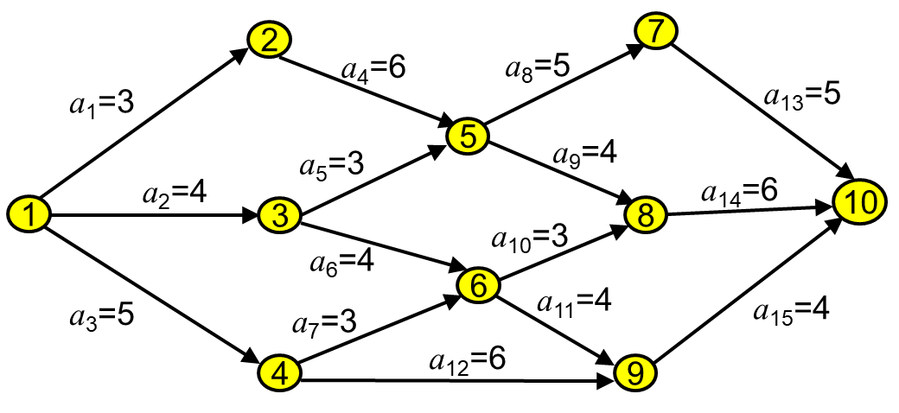
实验五 树与二叉树的综合应用实验
<2>设计一个有向图的类，基于此类设计算法求解图6.1的关键路径 ；
图6.1 有向无环图

